Slide 1
Expense diary Дневник расходов
Моторина Евгения

Slide 2
Expense diary – приложение, предназначенное для учета расходов и доходов, написанное на высокоуровневом языке программирования Python с использованием библиотеки PyQt5.

Slide 3
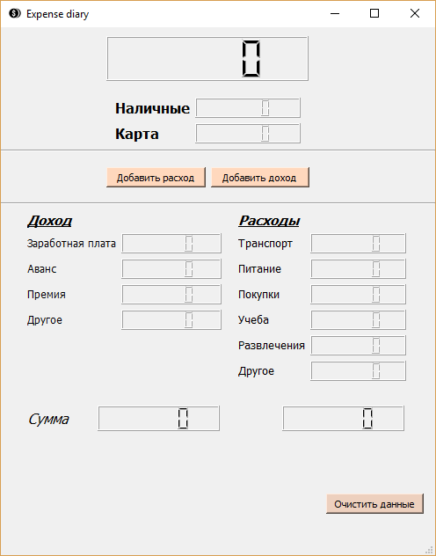

Slide 4
from PyQt5 import uic from PyQt5.QtWidgets import QApplication, QWidget, QMainWindow, QInputDialog, QLCDNumber, QLabel, QLineEdit

Slide 5
Возможности для доработки
Привязка к дате – календарь;
Статистика по месяцам;
Диаграмма по категориям расходов и дохода.

